Slide 1
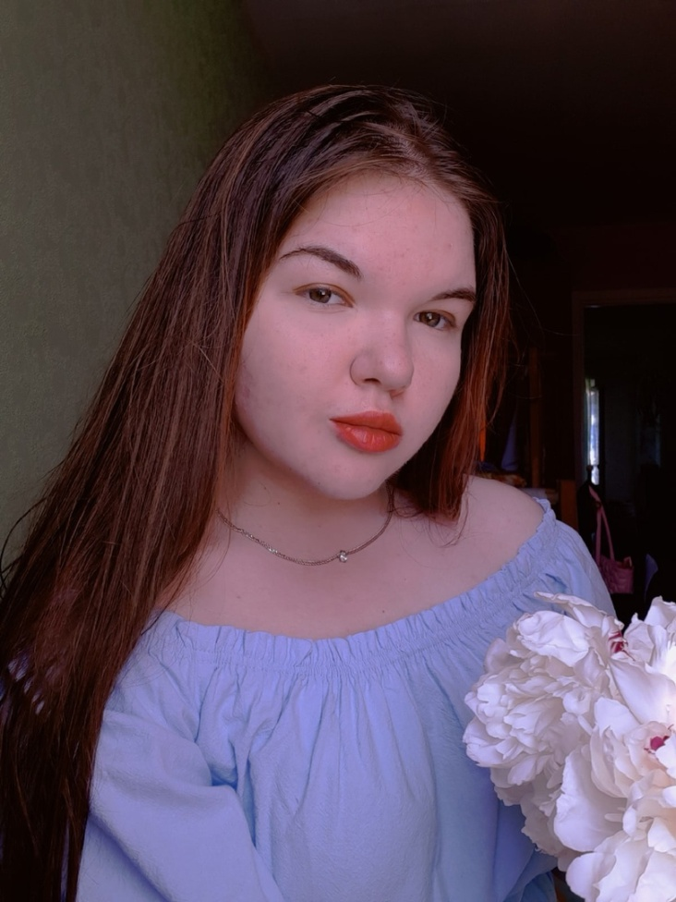
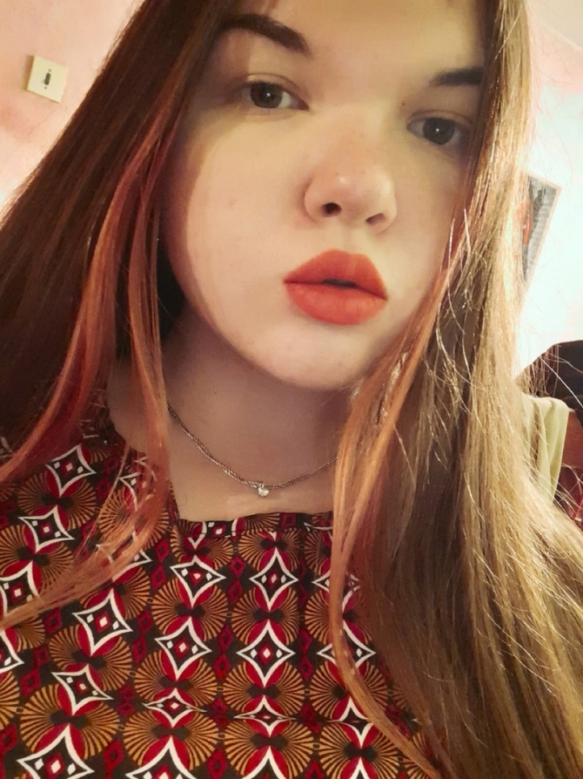
Головина Анастасия ученица 10 класса
Найти себя невозможно - себя можно только создать.
Джонни Депп
Notes:
Джонни Депп

Slide 2
О моих увлечениях
В начальной школе писала рассказы о животных.
В 7 классе я писала стихи.
В 8 классе активно занималась изучением свойств воды
В 9 классе изучала сверхпроводимость и проблемы ее передачи (исследовательский проект, заняла 2 место на городе)

Slide 3
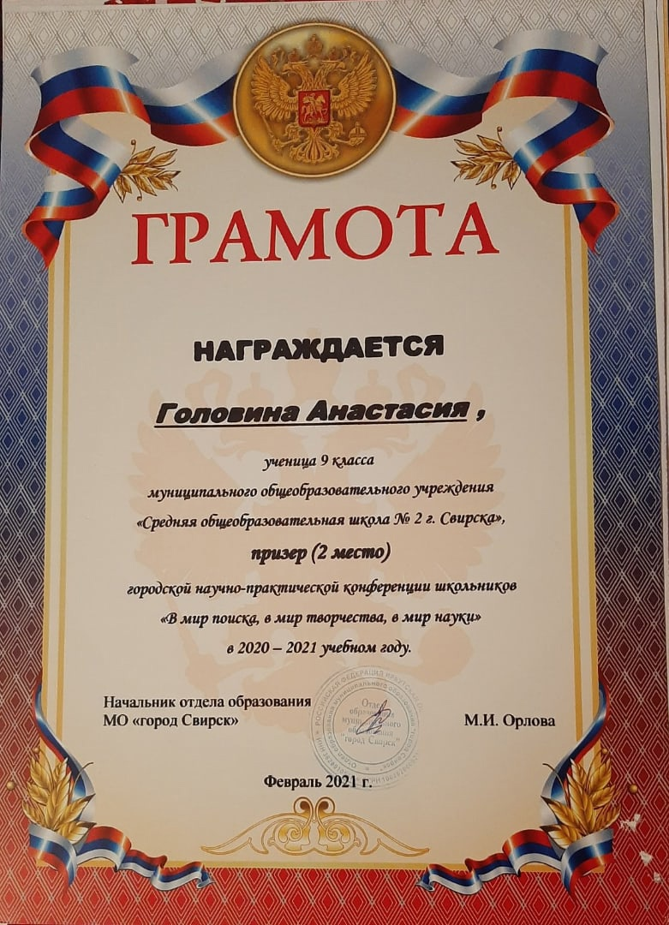
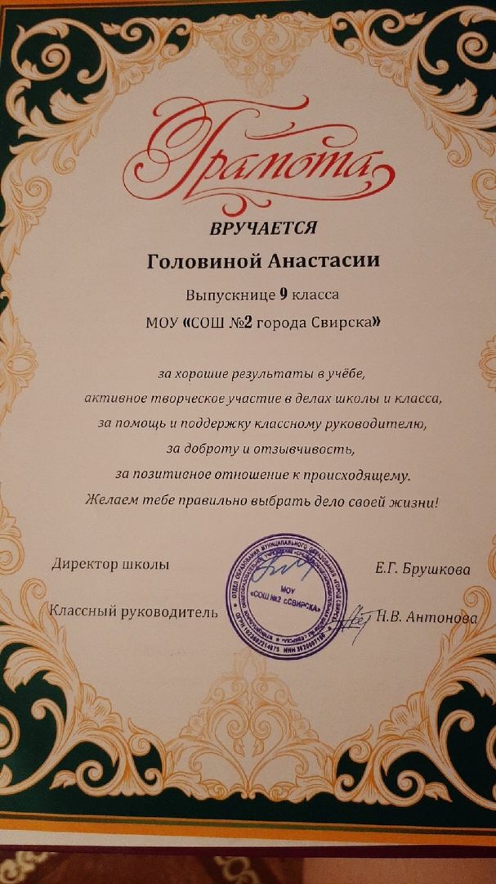
Мои достижения

Slide 4
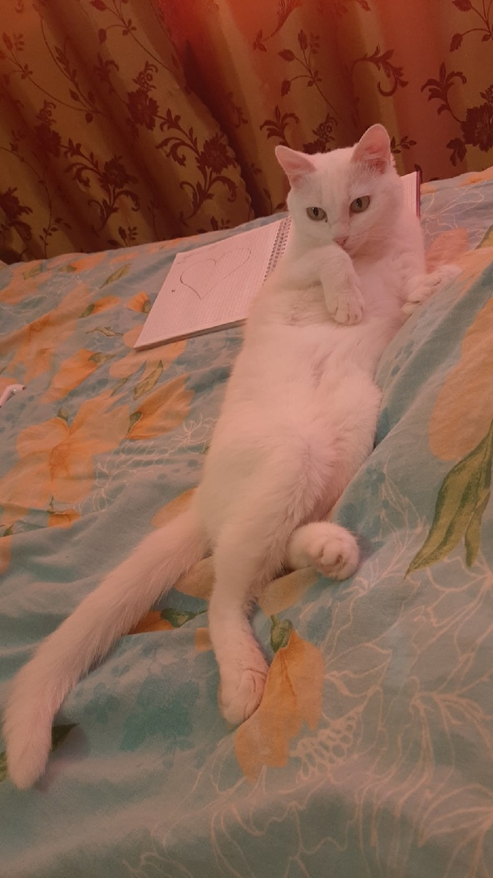
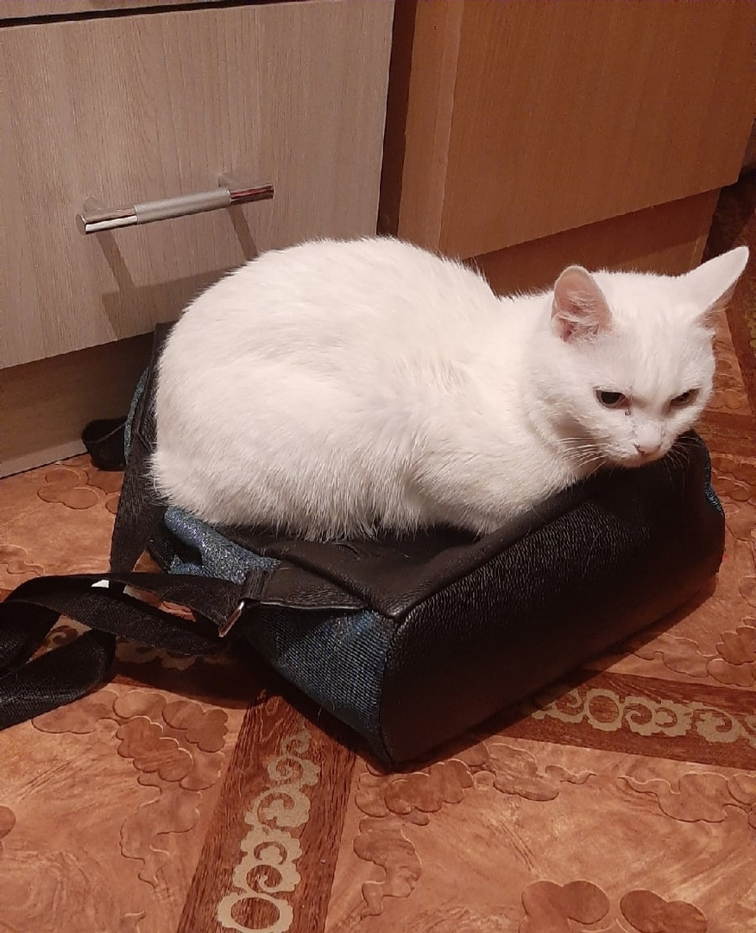
Моя маленькая помощница

Slide 5
Цели на год
Раскрыть потенциал в ребятах, которые хотят попробовать себя в этом направлении.
Вернуть школьный журнал ( с некоторыми изменениями)
Поднять актуальные и интересные темы.
Количество мероприятий = количеству выпусков журнала

Slide 6
Завершение
Я хотела прекрасного завершения. Пройдя трудный путь, я научилась тому, что некоторые стихи не рифмуются, у некоторых историй нет ясного начала, середины и конца. Жизнь не о знании, о необходимости измениться, поймать момент и получить лучшее из него, не зная, что произойдёт потом. Восхитительная Двусмысленность.“

